Slide 1
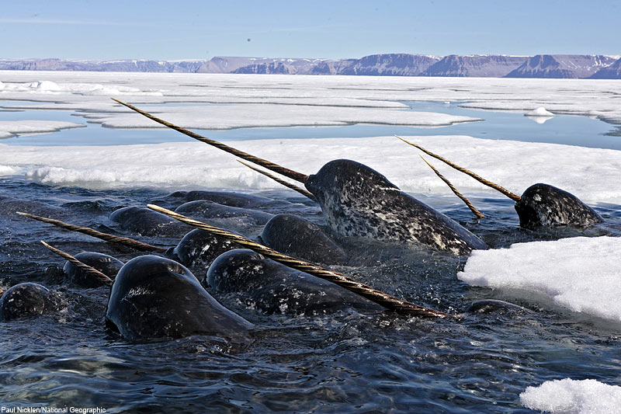
DENİZ BİYOLOJİSİ
Prof. Dr. Ahmet ALTINDAĞ
Ankara Üniversitesi
Hidrobiyoloji ABD

Slide 2
BENTİK BÖLGENİN CANLI TOPLULUKLARI
Bentik bölgede bulunan Flora ve Fauna'nın oluşturduğu topluluğa genel olarak BENTOZ denir.
Denizlerde Fitobentozu dipte yaşayan alglerle bazı Phaenorogam'lar oluşturmaktadır. Zoobentozu ise zeminde yaşayan tüm fauna oluşturur.
Bentik formlar boyları yönünden de;
Mikrobentoz
Meiobentoz
Makrobentoz olmak üzere 3 gruba ayrılır.

Slide 3
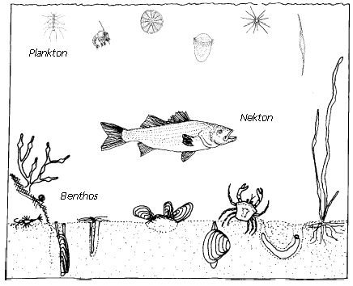

Slide 4
MİKROBENTİK FORMLAR: Göz açıklığı 0,1 mm olan eleğin altında toplanan, boyları 1 mm den küçük organizmaların oluşturduğu topluluğa denir. Göz açıklığı 0,01 mm olan eleğin üstünde kalanlar Nannobentoz'u, altına geçenlerde Hippobentoz'u oluşturur. Mikrobentozun esasını bakteriler, mavi-yeşil algler, diyatomeler ve bazı protozoa (Ciliat ve Foraminifer) türleri oluşturur.

Slide 5
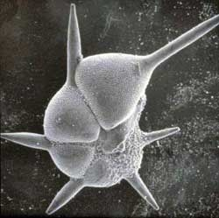
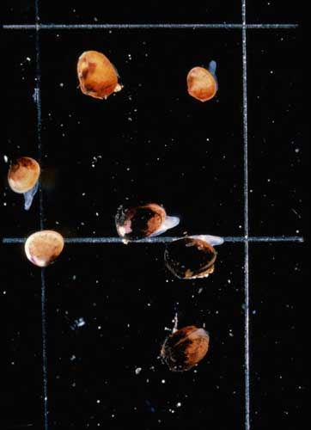
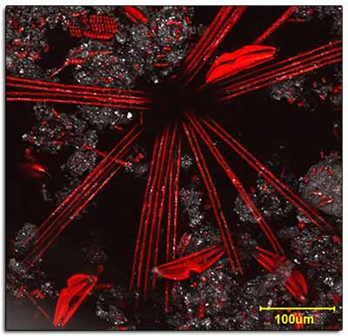
Foraminifera, Kırmızı alg (used Confocal laser scanning microscopy), Küçük bivalvia (Arthritica sp.)

Slide 6
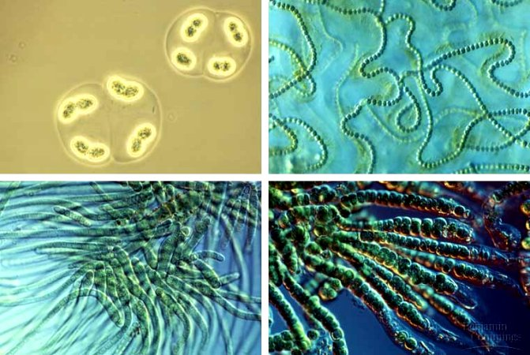
Cyanobacteria

Slide 7
MEİOBENTİK FORMLAR: Göz açıklığı 0,01 mm olan eleğin üzerinde kalan ve boyları 1-2 mm arasında değişen organizmaların oluşturduğu topluluğa denir. Meiobentozun büyük bir bölümünü hayvanlar oluşturur. Bu nedenle meiofauna teriminin eşdeğeri olarak kabul edilir. Meibentozu; Protozoa, Coelenterata, Platyhelminthes, Nemertinea, Aschelminthes, Bryozoa, Mollusca, Annelida, Arthropoda'ya ait türler oluşturur.

Slide 8
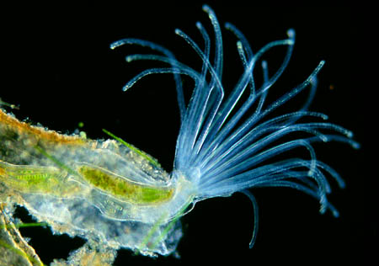
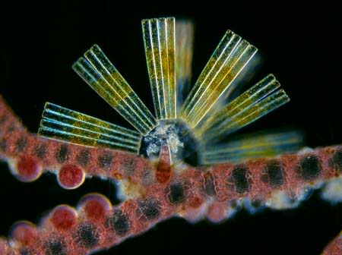
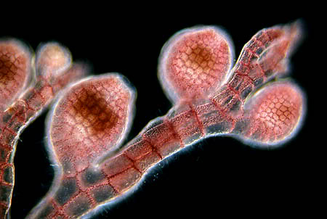
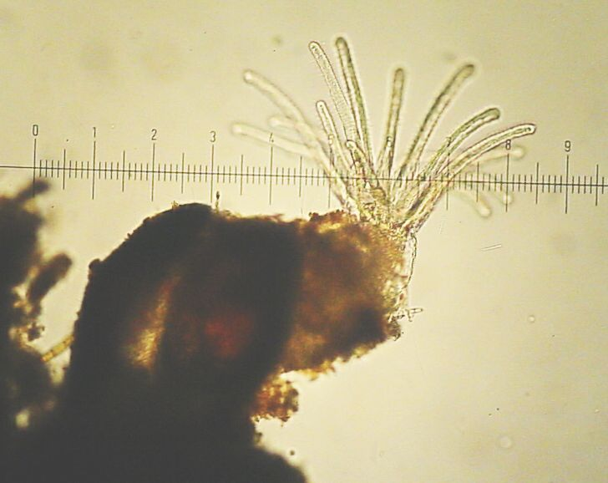
Kırmızı alg (Polysiphonia nigrescens ) Yosun Hayvancıkları (Bryozoa)

Slide 9
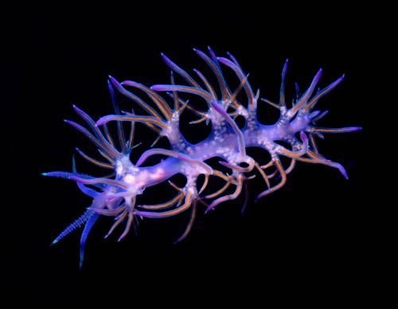
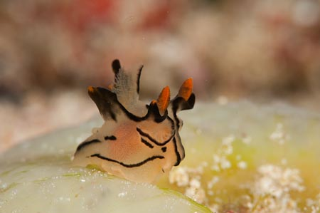
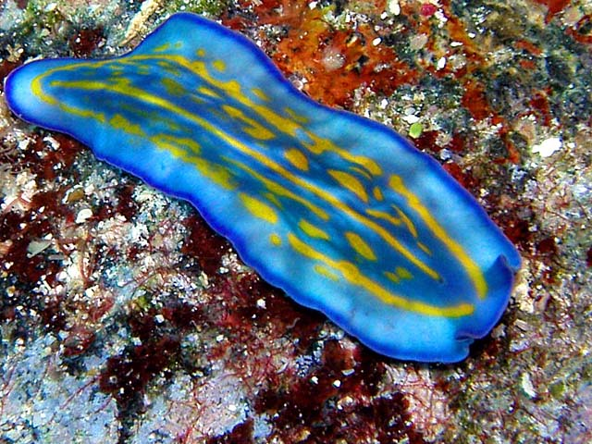
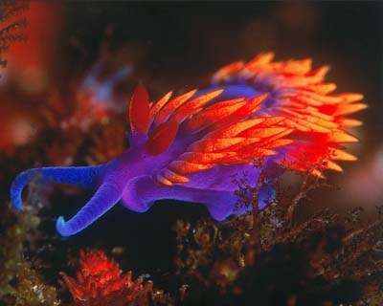
Deniz tavşanları (Nudibranchia) ve Yassı solucan (Platyhelminthes)

Slide 10
MAKROBENTİK FORMLAR: Göz açıklığı 2 mm olan eleğin üzerinde kalan 2 mm den büyük oganizmaların oluşturduğu topluluğa denir. Boyları 2-25 mm arasında değişen formlar Megabentozu, 25 mm üzerinde olanlarda Megistobentozu oluşturur. Makrobentoz'u Algler, Deniz fanerogamları, Porifera, Coelenterata, Platyhelminthes, Bryozoa, Mollusca, Annelida, Arthropoda, Echinodermata, Chordata oluşturur.

Slide 11
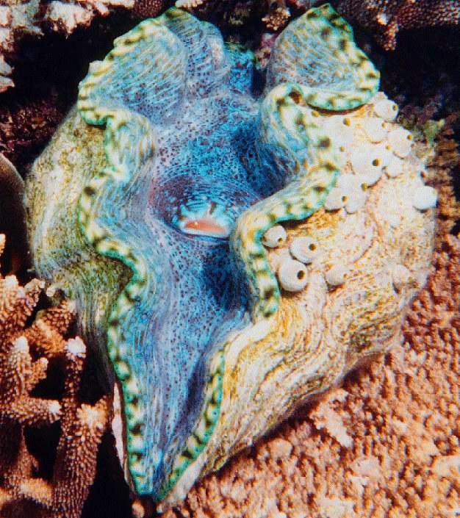
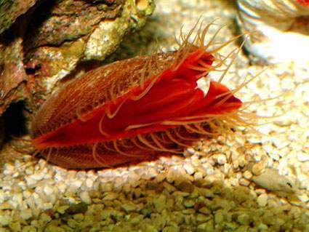
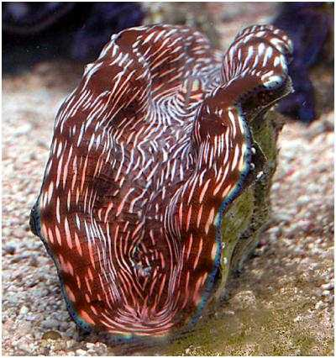
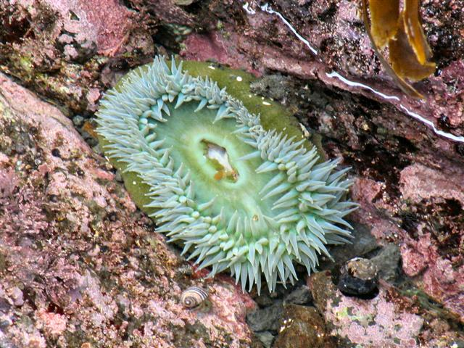
Bivalvialar, Anemon

Slide 12
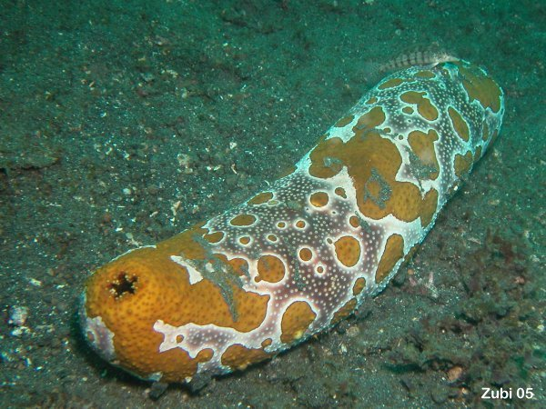
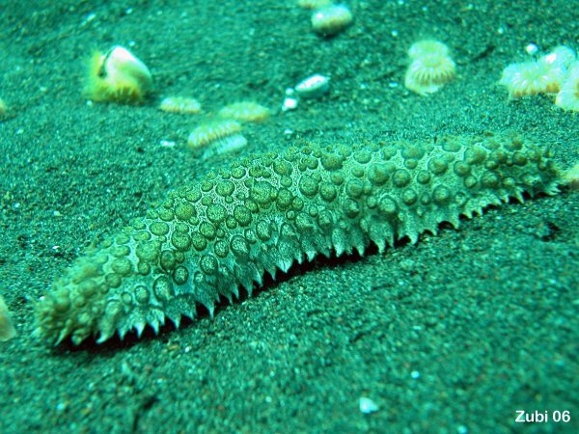
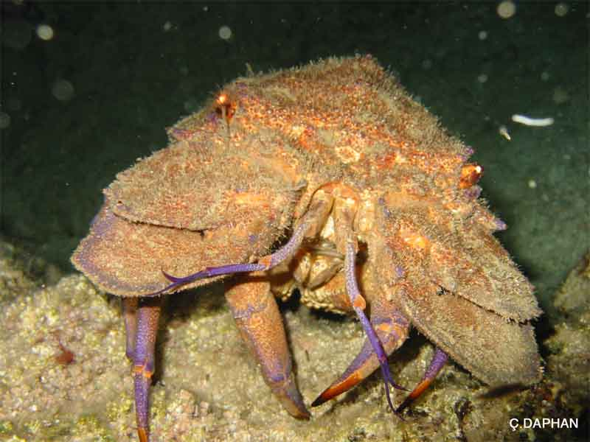
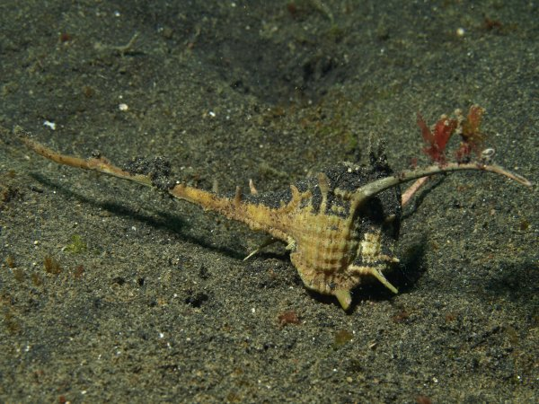
Deniz hıyarları(Holothuroidea), Karavida (Scyllarides latus), Deniz Salyangozu (Murex sp.)

Slide 13
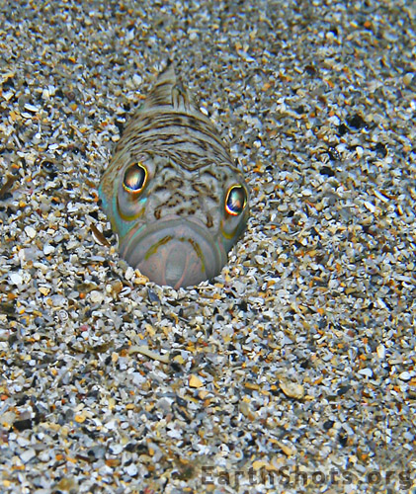
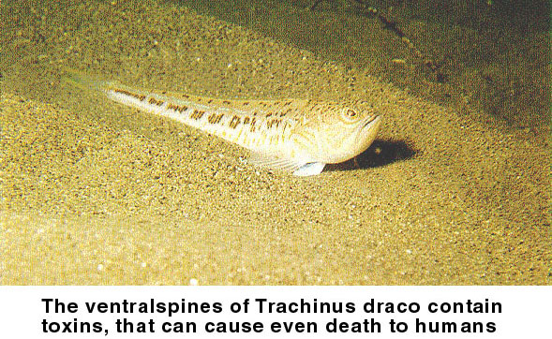
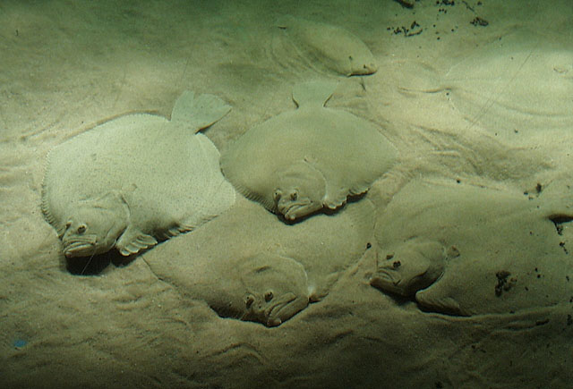
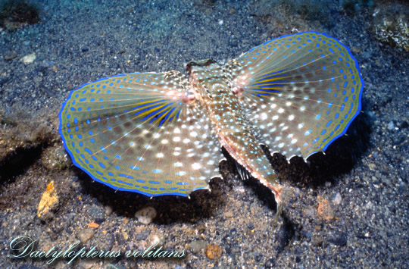
Trakonya (Trachinus draco), Kalkan (Psetta sp.), Kırlangıç Balığı (Dactylopterus volitans)

Slide 14
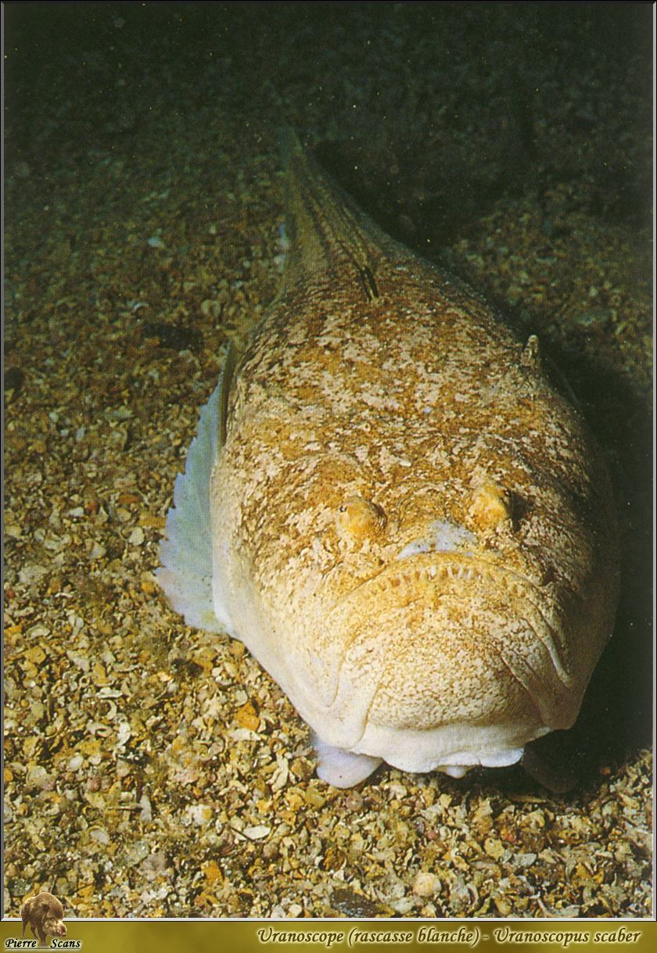
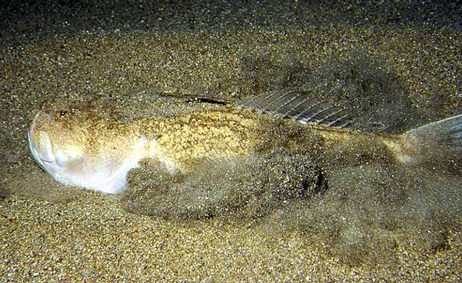
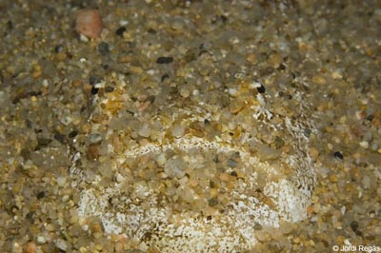
Göğebakan (Uranoscopus scaber)

Slide 15
MAKROBENTİK FORMLARIN BİYOEKOLOJİK ÖZELLİKLERİ
Makrobentozu oluşturan bitkisel ve hayvansal organizmalar çeşitli yapı ve şekillerdedir. Makrobentozu oluşturan organizmalar yaşantı şekillerine göre 6 bölümde incelenir. Bunlar;
TEK BAŞINA SERBEST YAŞANTI
TOPLU HALDE SERBEST YAŞANTI
KOLONİ HALDE YAŞAMA
SİMBİYOTİK YAŞANTI
KOMMENSAL YAŞANTI
PARAZİT YAŞANTI

Slide 16
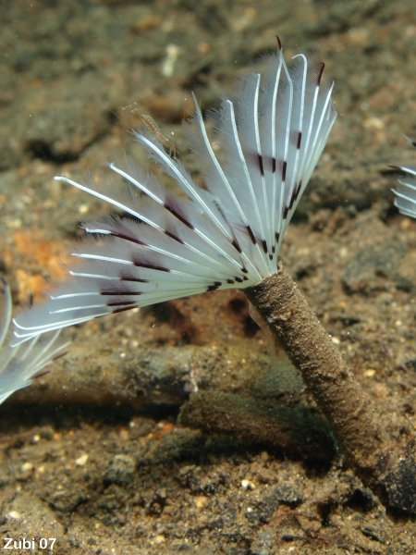
Bentik formların ayrıca substratumla olan ilişkileri de çok önemlidir. Bu özellikleri yönünden bentik formlar 7 biyolojik grupta toplanır;
SESİL FORMLAR: Sert bir substrat üzerine kendilerini tespit ederek yaşayan organizmalardır. Morfolojileri ve kendilerini tespit şekilleri çok değişiktir. Porifera, Pelecypoda, Bryozoa, Polychaeta türlerinin çoğu sesil olarak yaşar.
Tüplü kurt (Polychaeta)

Slide 17
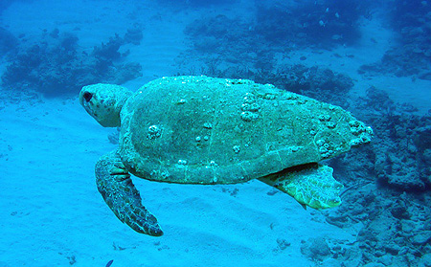
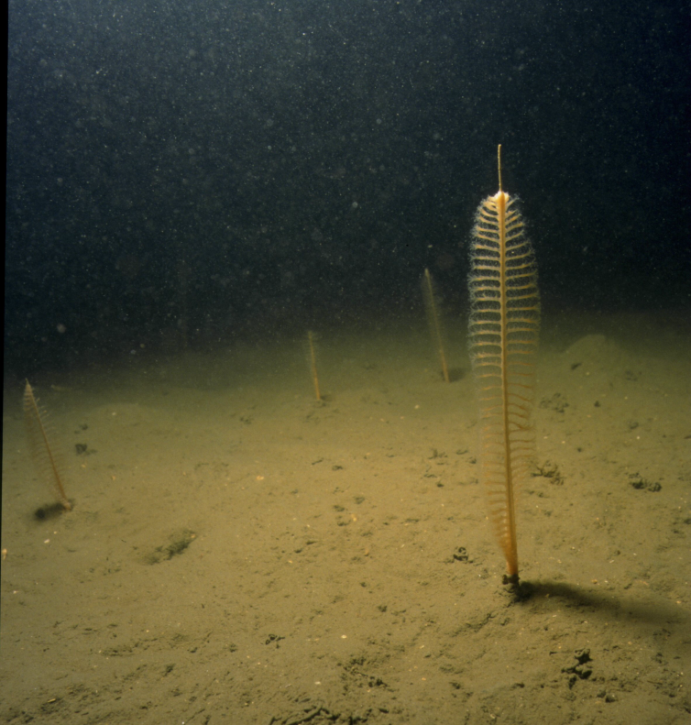
PİVATON FORMLAR: Hareketli substratlar üzerine kendilerini tespit ederek yaşayan organizmalardır. Bu organizmalar kendilerini tespit ettikleri yüzeylerinde, kopmamalarını sağlamak için bir dip kısım (kaide) içerirler. Örnek olarak birçok Actinaria, Pennatularia ve bazı Polychaeta türleri gösterilebilir. Yumuşak substratumdaki, (Kum, çamur) hareketsiz formlara Pivaton form denir.

Slide 18
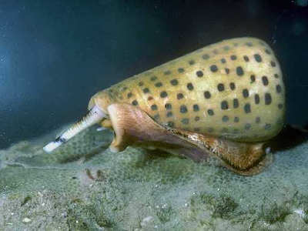
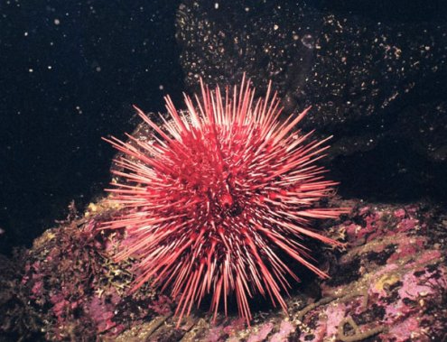
3. SEDENTER FORMLAR: Uygun zamanlarda, küçük mesafelerde yer değiştirme yeteneğinde olan organizmalara "sedenter form" adı verilir. Kendilerini bir yere tespit etmeden elverişli zamanlarda çok az yer değiştirebilen organizmalardır. Hem hareketli, hem sert substratlar üzerinde bulunabilirler. Bunlara örnek olarak Echinoidae ve Gastropoda türleri verilebilir.
Gastropoda
Echinoidae

Slide 19
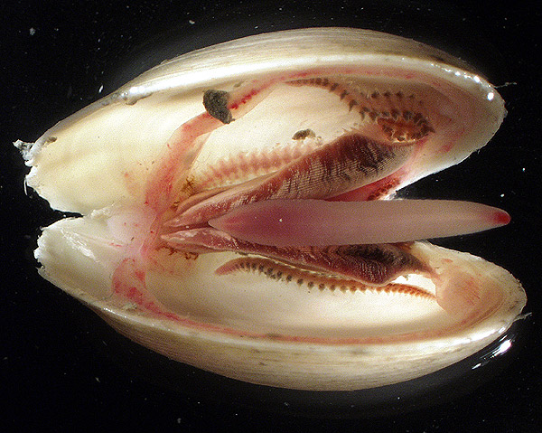
4. KAZICI FORMLAR: Yumuşak substratları kendi olanakları ile kazıp yerleşebilen formlardır. Kazma işlemi gruplara göre değişir. Örneğin, Pelecypod'Iarda ayağın şişip gevşemesiyle, Polychaet'lerde, Parapod' larla Crustacea'lerde göğüs ayaklarıyla sağlanır.
Parapoda

Slide 20
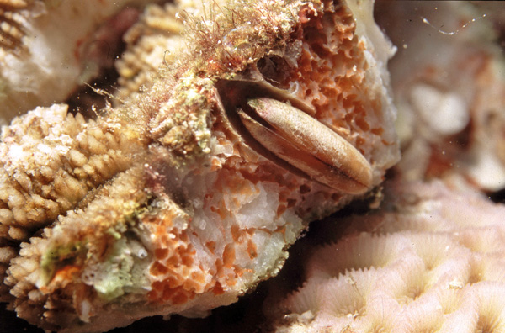
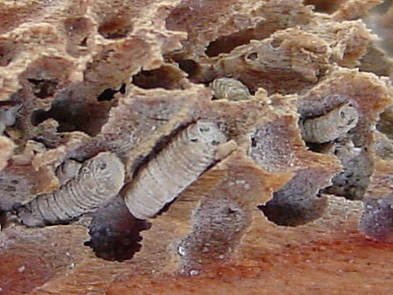
5. DELİCİ FORMLAR: Bunlarda bir çeşit kazıcı formdur, ancak bunlar sadece sert substratlarda bulunurlar. Kendi içlerinde kaya deliciler ve odun deliciler olmak üzere 2'ye ayrılırlar. Kaya deliciler delme işini mekaniksel veya kimyasal olarak yapabilir. Bunlara örnek olarak, Pelecypod'lardan Patricola, Lithophaga, Pholas cinslerine ait türler; Polychaeta'dan Polydora türleri vb. gösterilebilir. Odun deliciler ise delme işini mekaniksel olarak yaparlar. Bunlara da örnek olarak Gastropod'lardan Terebinidae familyası türleri, İsopod'lardan Limnoria cinsi gösterilebilir.
Lithophaga sp.
Limnoria sp.

Slide 21
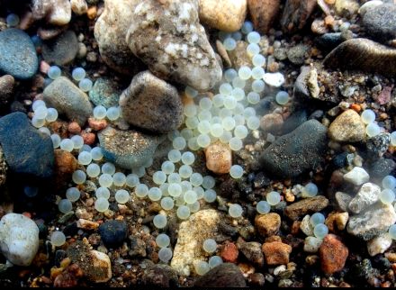
6. SERBEST FORMLAR: Bu formların hareket ile ilgili bir organelleri yoktur, dalga ve diğer su hareketleri ile pasif olarak yer değiştirirler. Bu hareket şekli, littoraldeki türlerden izlenebilir. Derin denizlerde ise izlenemez.

Slide 22
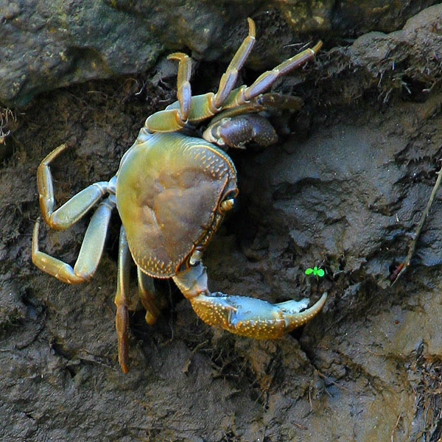
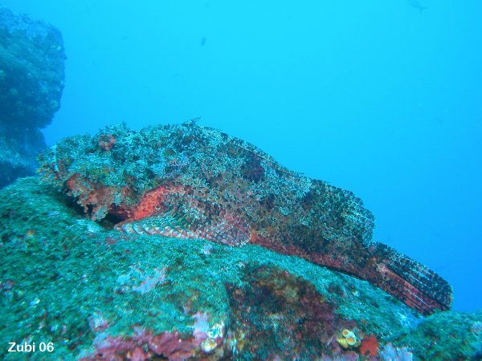
7. VAJİL (HAREKETLİ) TÜRLER: Çok uzun mesafelerde yer değiştirme olanağına sahip bentik formlardır. Vajil formlar genellikle predatör olarak beslenen hayvanlardır. Bunlarda av yakalama çeşitli şekillerde olabilir. Örneğin: Scorpaena türleri avlarını bir bütün olarak yutarlar, Solea türleri sediment içindeki omurgasızları toplarlar. Bunların dışında balıklar, Decapod, Crustacea, Cephalopoda ve Opisthobranchia türleri gösterilebilir.
Scorpaena
Decapoda

Slide 23
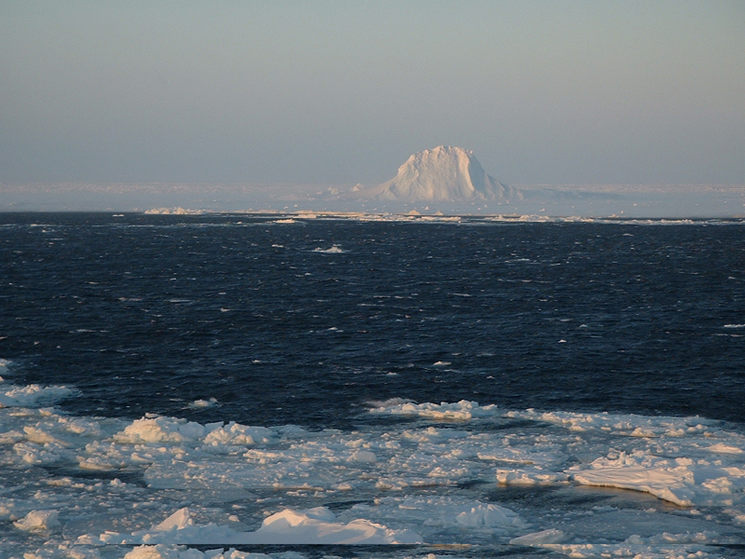
Teşekkürler…

